Slide 1


Slide 2
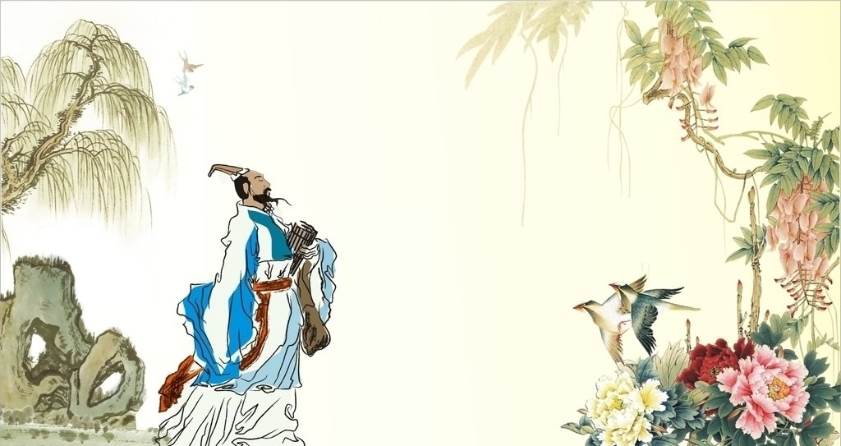

人教版 语文 五年级 上册
12 古诗三首
《已亥杂诗》

Slide 3

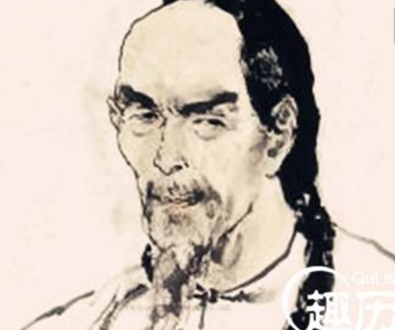
走近作者
龚自珍(1792—1841)，字璱(sè)人，号定庵(ān)。汉族，今浙江杭州人。清代思想家、诗人、文学家和改良主义的先驱者。他的诗文主张“更法”“改图”，揭露清朝统治者的腐朽，洋溢着爱国热情，被柳亚子誉为“三百年来第一流”。
主要作品：《己亥杂诗》《定庵文集》《国语注补》首。

Slide 4
写作背景
己亥杂诗是龚自珍在己亥年写的一组诗，共315首，这一年，作者因厌恶仕途，辞官离京返杭，后因迎接眷属，又往返一次。在南北往返的途中，他看着祖国的大好河山，目睹生活在苦难中的人民，不禁触景生情，思绪万千，即兴写下了一首又一首诗，于是诞生了《己亥杂诗》。诗歌集中反映了诗人高度关心国家命运的爱国激情，表达了他对清朝政府腐朽统治的不满，以及对变革社会的强烈愿望。

Slide 5


朗读视频
自读课文，要求：
1.自由朗读古诗，注意读准字音，读通句子，难读的地方多读几遍。
2.借助课文注释，想一想这首古诗讲述了什么内容？

Slide 6


易错音
读下面的词语，给加红的字选择正确的读音。
己亥（hài gāi） 擞（shǒu sǒu ）
熏（xiōng xūn）人 恃(shì sì)
√
√
√
√

Slide 7
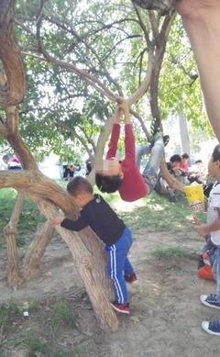
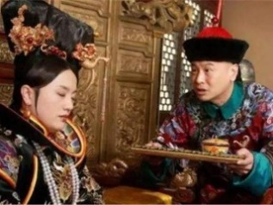
同音易混字
字义：依赖，仗着。如：依恃
恃
组词：（仗恃）（恃才傲物）（有恃无恐）
shì
字义：服侍，伺候，在旁边陪着。如：侍候。
侍
组词：（服侍）（侍候）（侍从）
运用：那个侍卫大喊大叫着，那有恃无恐的样子，仿佛他才
是这里的主人。

Slide 8


多音字
加点的字是多音字！
关注下面句子中的加点字，看看你有什么发现？
我劝天公重抖擞，不拘一格降人才。
jiàng（降落）
xiáng（投降）
读一读：
我军从天而降（jiàng），敌人惊慌失措，乱作一团，只得举手投降（xiáng）。
.
降
注意加点字的读音！
.
.

Slide 9
提示：点击生字进入详细讲解。
我会写
亥
恃
哀
拘
观察生字在田字格中的位置，讨论书写注意事项。

Slide 10
拘
哀
恃
亥
上中下结构
左右结构
独体结构

Slide 11


hài
下边撇折要短小，首撇要长、下撇要短、点要重笔。
亥
上横要长。
结构：独体字
音序：H 部首：亠
易错提示：下部是两撇，不是撇折哦！
组词：丁亥 辛亥革命
笔画：六
Notes:
11

Slide 12
shì
恃
“忄”的左边垂点稍大、右边侧点靠上。
“土”字要扁、下横要长。
结构：左右
音序：S 部首：忄
易错提示：“土”和“寺”的竖不要就一笔写，要分开写哦！
组词：仗恃 恃才傲物
笔画：九
Notes:
12

Slide 13
āi
下边撇和捺上边相连、舒展，竖提在撇上部起笔。
哀
上横要长，“口”字要扁窄。
结构：上中下
音序：A 部首：亠
易错提示：中间是个“口”哦！
组词：悲哀 喜怒哀乐
笔画：九
Notes:
13

Slide 14
jū
句字首撇位置要高、横折钩要宽大、注意里边是“口”字、不要写错。
拘
左窄右宽。
结构：左右
音序：J 部首：扌
易错提示：右部中间是个“口”哦！
组词：拘管 不拘小节
笔画：八
Notes:
14

Slide 15
写一写
报听写
1.在生字本上练习书写，师生评价。
2.听写生字、词语。
3.对照下面的词语，同桌互批，纠正错字。
家祭 乃翁 熏陶 杭州 己亥
有恃无恐 不拘一格 悲哀

Slide 16
学法导读
正确、流利地朗读课文，注意诗句的停顿、语调、重音等，读出节奏的和谐之美。学习时，先借助插图和注释，初步理解诗句的意思。然后再抓住诗中的关键词语和背景资料，来体会诗人所表达的情感。

Slide 17
指导朗读
己亥杂诗
[清]龚自珍
九州/生气//恃风雷 ，
万马/齐喑//究可哀 。
我劝/天公//重抖擞 ，
不拘/一格//降人才 。
.
.
.
.
.
.
.

Slide 18
解诗题
己亥杂诗
己亥年。
组诗。
写于己亥年的组诗。

Slide 19
明诗意
活力，生命力。
依靠。
比喻尖锐猛烈的改革。
九州生气恃风雷，万马齐喑究可哀。
~~~
“哀”，悲哀。表明诗人痛惜之情与爱国之心。
~~~~~~
死气沉沉的社会现状。
终究。
诗意：要使中国重新朝气蓬勃，就要依靠风雷激荡般的重大改革。像万马齐喑一样的局面，毕竟让人心痛。

Slide 20
诗的前两句：作者指出了要改变这种沉闷，腐朽的观状，就必须依靠风雷激荡般的巨大力量。暗喻必须经历波澜壮阔的社会变革才能使中国变得生机勃勃。

Slide 21
自然界的统治者。
振作。
暗指当政者。
清朝八股取士制度
我劝天公重抖擞，不拘一格降人材。
降下更多的人才。
不限于一种规格和方式。
诗意：我奉劝天公重新振作，不局限于一种规格或方式，以降下更多的人才。

Slide 22
诗的后两句：“万马齐喑究可哀”一句，深刻地表现了龚自珍对清朝末年死气沉沉的社会局面不满，因此他热情地呼唤社会变革，而且认为这种变革越大越好，大得该像惊天动地的春雷一样。他又认为实行社会变革最重要的因素是人才，所以他热情地呼唤：天公啊！请你抖擞精神，把各式各样的人才都赐给我们吧。

Slide 23
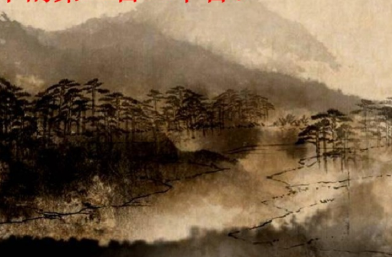
己亥杂诗
【清】龚自珍
九州生气恃风雷，万马齐喑究可哀。
我劝天公重抖擞，不拘一格降人才。
诗意：要使中国重新朝气蓬勃，就要依靠风雷激荡般的重大改革，像万马齐喑一样的局面，毕竟让人心痛。我奉劝天公重新振作，不局限于一种规格或方式，以降下更多的人材。

Slide 24
悟诗情
“九州生气”是怎样的？透过字面去想象，你仿佛看到怎样的画面？
国家安定，官员们挺胸抬头，兢兢业业，做事雷厉风行；老百姓居有定所，老有所养，少有所学；庄稼地里年轻人正在忙碌，庄稼长得茁壮 ，家里炊烟袅袅，鸡犬相闻……

Slide 25
这首诗表达了作者怎样的感情？最能表达感情的是哪一句？
这句诗表达诗人对现实不满，热情地呼唤社会变革的情感。“我劝天公重抖擞，不拘一格降人才。”最能表达作者的感情。

Slide 26

让我们带着对诗意的理解再次朗读诗歌。
己亥杂诗
[清]龚自珍
九州/生气/恃风雷，
万马/齐喑/究可哀。
我劝/天公/重抖擞，
不拘/一格/降人才。
朗读指导
读这首诗，要读出诗人希望社会变革和期待人才辈出的强烈愿望。

Slide 27
课文图示
变革
己亥杂诗
万马齐喑 九州生气
渴望变革
广纳人才
不拘一格降人才

Slide 28
主题感悟
《己亥杂诗》描写了当时死气沉沉的社会局面，表达了诗人希望社会变革和期待人才辈出的强烈愿望。

Slide 29
独特感悟
天下兴亡，匹夫有责。当我们的国家被外敌入侵，当我们的同胞被外族欺辱，哪一个中华儿女不为之心痛？在这首诗中，诗人们以饱满的笔墨抒发了内心深处强烈的爱国情怀。 这伟大的爱国情怀永远激励着我们不断向前。

Slide 31


